Slide 1
¿Qué hiciste antes de hacer el viaje? USA EL PRETERITO
Yo ____________(comprar) el boleto.
Yo____________(hacer) la maleta.
Yo____________(ir) al aeropuerto.
Yo____________(hacer)cola en el mostrador.
Yo_____________(facturar)la maleta.
Yo______________(buscar) el vuelo en la pantalla.
Yo______________(pasar)por el control de seguridad
Yo_______________(quitarse) los zapatos.
Después yo_______________(ponerse) los zapatos
Yo_______________(comprar)chicle.
Yo_______________(buscar)la puerta.
Yo_______________(esperar) en la sala de espera.
Yo_______________(abordar).

Slide 2
¿Qué hiciste antes de hacer el viaje?
Yo compré (comprar) el boleto.
Yo hice (hacer) la maleta.
Yo fui (ir) al aeropuerto.
Yo hice (hacer)cola en el mostrador.
Yo facturé(facturar)la maleta.
Yo busqué(buscar) el vuelo en la pantalla.
Yo pasé(pasar)por el control de seguridad
Yo me quité(quitarse) los zapatos.
Yo compré(comprar)chicle.
Yo busqué(buscar)la puerta.
Yo esperé(esperar) en la sala de espera.
Yo abordé(abordar).

Slide 3
¿Qué hiciste durante y después del vuelo?
DURANTE EL VUELO:
Yo_______________(beber)un refresco en el vuelo.
Yo_______________(mirar) una película
DESPUES DEL VUELO:
Yo_________________(desembarcar)
Yo_________________(ir)al reclamo de equipaje
Yo________________(buscar) la maleta.
Yo________________(pasar) por la aduana
Yo________________(cambiar) el dinero en la casa de cambio.
Yo________________(salir) del aeropuerto.

Slide 4
¿Qué hiciste durante y después del vuelo?
DURANTE EL VUELO:
Yo bebí (beber)un refresco en el vuelo.
Yo miré(mirar) una película
DESPUES DEL VUELO:
Yo desembarqué(desembarcar)
Yo fui(ir)al reclamo de equipaje
Yo busqué(buscar) la maleta.
Yo pasé(pasar) por la aduana
Yo cambié(cambiar) el dinero en la casa de cambio.
Yo salí(salir) del aeropuerto.

Slide 5
El pesente progresivo
Tell me what everyone is DOING at the airport:
ar---ando
er/ir---iendo
LOS IRREGULARES:
Dormir--durmiendo
Leer---leyendo
Servir---sirviendo
Pedir--pidiendo
Ir---yendo

Slide 6
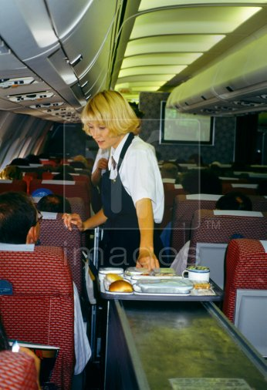
Está sirviendo la comida

Slide 7
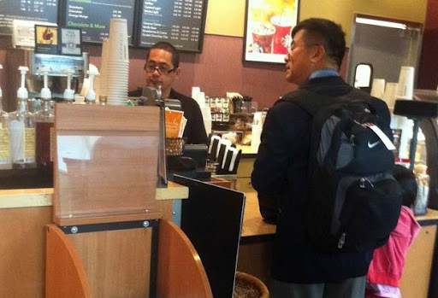
Está pidiendo/Está comprando

Slide 8
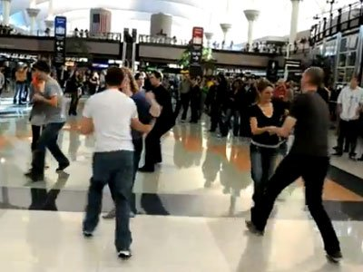
Están bailando

Slide 9
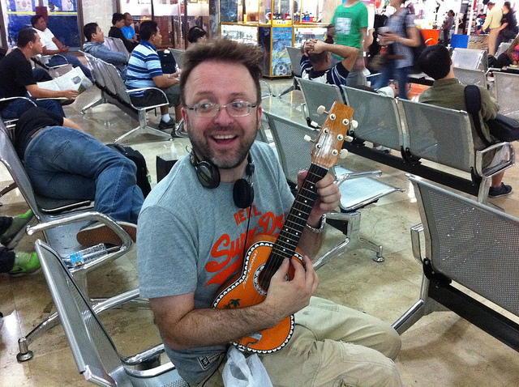
Está tocando la guitarra

Slide 10
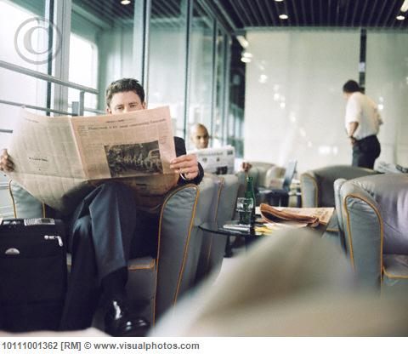
Está leyendo

Slide 11
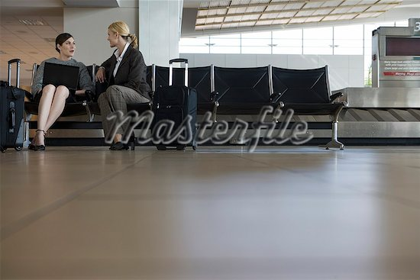
Están hablando

Slide 12
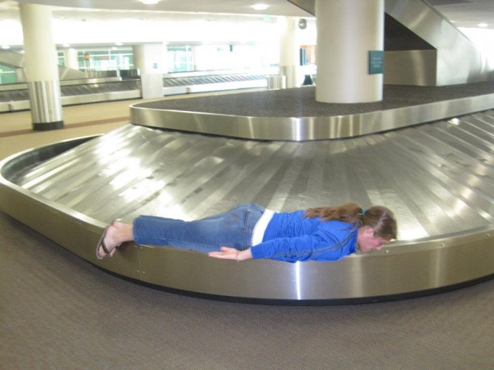
Está haciendo yoga en el reclamo de equipaje

Slide 13
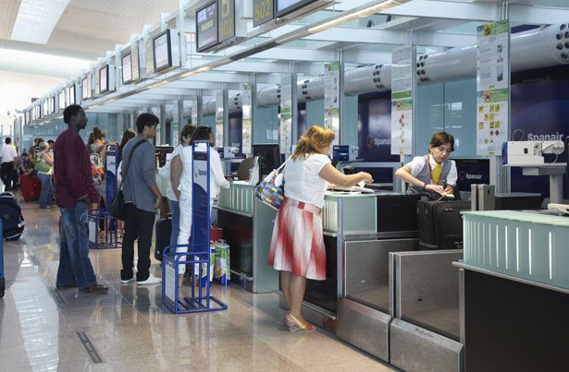
Están facturando el equipaje

Slide 14
Están recogiendo el equipaje

Slide 15
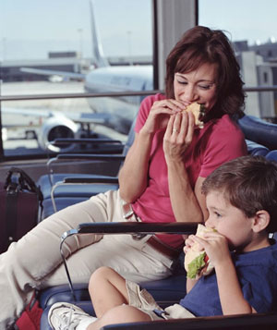
Están comiendo

Slide 16
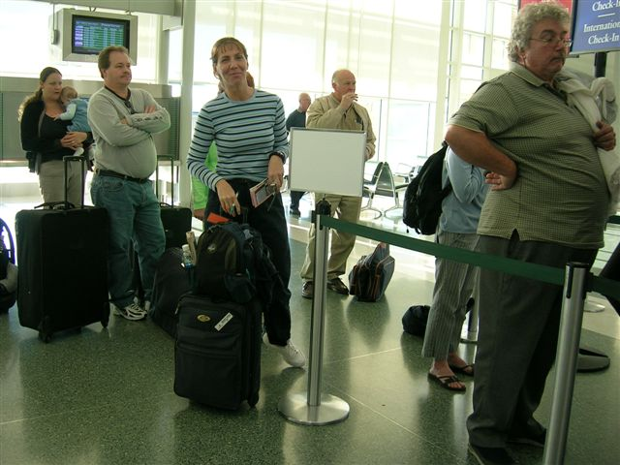
Están haciendo cola

